Slide 1
Kan Basıncı
Kanın Damarda Hareketini Sağlayan Etkenler
Kan, atardamarda kan basıncı nedeniyle hızlı hareket eder. Atar-damarların kanı boğum boğum ileriye yani organlara doğru itmesi nabız dalgalarının doğmasına sebep olur.

Slide 2
Kanın atardamarların duvarına yaptığı basınca tansiyon denir. Kalp karıncığının kasılması sırasında kanın atardamarlara yaptığı basınca büyük tansiyon denir. Yetişkin bir insanda büyük tansiyon ortalama 120 mm Hg’dir.
Kalbin dinlenmesi sırasında kanın atardamarlara yaptığı basınca küçük tansiyon denir. Yetişkin bir insanda ortalama 80 mm Hg’dir.
Atardamarlardaki basıncın sürekli, normalden yüksek olması hipertansiyona neden olur.

Slide 3

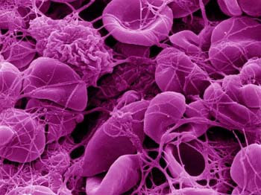
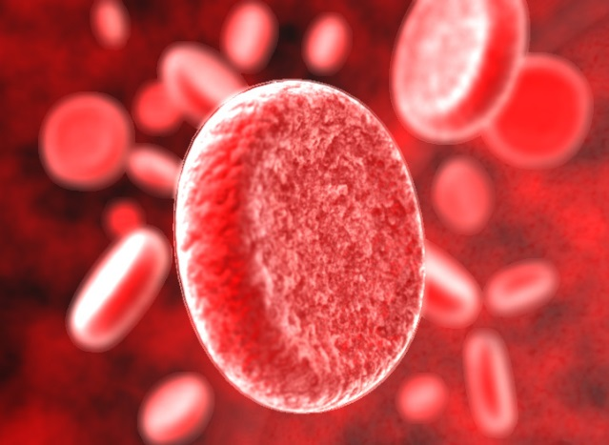
Kanın Görevleri
Kanın görevlerini dört bölümde inceleyebiliriz:
Taşıma görevi
Düzenleme görevi
Savunma görevi
Koruma görevi

Slide 4
Taşıma görevi
Kan, hücreler için gerekli olan oksijeni hücrelere hücrelerde oluşan karbondioksiti akciğerlere taşır. Kan besin maddelerini hormonları ve metabolizma artıklarını da taşır.
Düzenleme görevi
Vücut ısısını ve vücut sıvısının pH oranını ayarlayarak değişmez tutar (kanda pH=7,4). Kan plazmasında bulunan albümin ve globülin büyük moleküllü proteinler olduğu için, damar çeperlerinden dışarı çıkamaz ve osmotik basınca neden olurlar. Bu basınç vücut hücreleri ile plazma arasındaki sıvı alış verişini etkiler. Kan, hücre sıvısı ile doku sıvısının yoğunluğunu düzenler.

Slide 5
Savunma görevi
Lökositler ve ürettikleri antikorlar bağışıklık sistemini oluşturur. Vücudu mikroplara karşı savunur .
Koruma görevi
Kan plazmasındaki fibrinojen kanın damar dışında pıhtılaşmasını sağlayan lifli bir proteindir. Kanamalarda pıhtılaşarak kan kaybını önler. Ayrıca damar içinde kanın pıhtılaşmasını önleyen heparinde bulunur.

Slide 6
KAN
KAN HÜCRELERİ
PLAZMA (SERUM)
ALYUVAR
SU
AKYUVAR
PROTEİN
KAN PULCUKLARI
ORGANİK MADDE
İNORGANİK MADDE

Slide 7
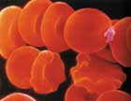
KAN HÜCRELERİ
ALYUVAR (ERİTROSİT)
Yapısında bulunan hemoglobin sayesinde oksijen ve karbondioksit taşır. Kana kırmızı renk verir.

Slide 8
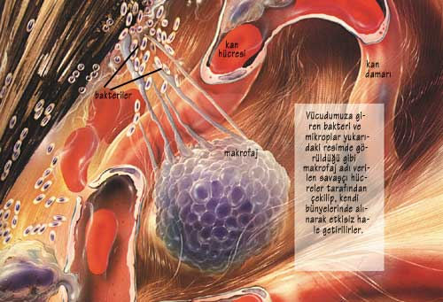
KAN HÜCRELERİ
AKYUVARLAR (LÖKOSİT)
Vücudun mikroplara karşı savunmasını sağlar.

Slide 9
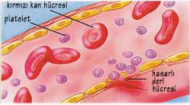
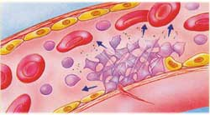
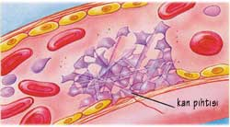
KAN HÜCRELERİ
KAN PULCUKLARI (TROMBOSİT)
Yaralanma ve kesiklerde kanın pıhtılaşmasını sağlar.

Slide 10
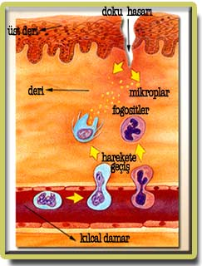
Kanın Pıhtılaşması
Kan damarlarının kesilmesi ya da zedelenmesiyle pıhtılaşrna olayı başlar.
Kesilme ve zedelenme sonucu damarlardaki trombositler çok ince yapılar olduğu için kolayca parçalanırlar.
Böylece protrombinaz enzimi oluşur.
Bu enzim, karaciğer tarafından salgılanan kan plazmasında bulunan protrombini trombine dönüştürür.
Bu olay K vitamini kalsiyum iyonları ve havadaki oksijenin etkisiyle olur.

Slide 11
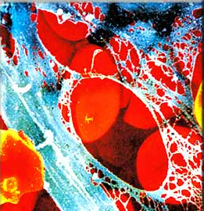
Trombin kan plazmasında çözünmüş fibrinojeni fibrine dönüştürür. Fibrin lifleri ağ şeklinde çökerken, kan hücrelerini de arasına alarak pıhtı oluşturur. Pıhtı kesilen damarı tıkaç gibi tıkayarak kanamayı durdurur
Damarda bir zedelenme oluştuğunda trombosit adı verilen partiküller kanın vücuttan dışarı akmasını engellemek için bir dizi reaksiyon başlatan kimyasallar salgılarlar.
Bu reaksiyonlardan bir tanesi, kan hücrelerinin ve plazmanın yolunu kesecek bir ağ meydana getiren fibrinin üretilmesidir.

Slide 12
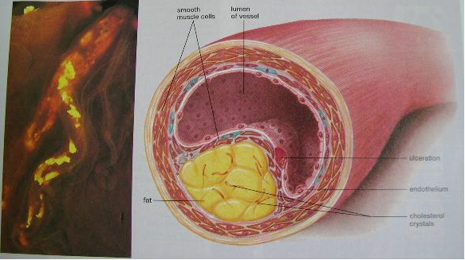
Kolesterolün tıkamakta olduğu kan damarı

Slide 13
DOLAŞIM SİSTEMİ HASTALIKLARI

Slide 14
KALP YETMEZLİKLERİ: Kalbe gelen kanı kalbin tekrar dokulara ihtiyacı olduğu miktarda iletememesi durumudur.
SOL KALP YETMEZLİĞİ(Akut)
Sol ventrikül, arterial kanı kullanılmak üzere vücuda gönderir. Sol ventrikülün bu görevi yerine getirememesi haline denir.
Etyoloji: Romatizmal kalp hastalıkları, Aort yetmezliği, Aor stenozu(aort ağzının darlığı), Mitral kapak yetmezliği(tam olarak kapanamayan kapak nedeniyle kan sol ventrüküle göllenir.) veya koroner arter tıkanıklığı

Slide 15
Belirti ve Bulgular: Dispne(nefes darlığı) hastalığının ilk bulgusudur.Ortopne, Yorgunluk, kuru öksürük,Akciğer ödemi, Köpüklü balgam, Taşikardi,Terleme, Paroksismal dispne(gece gelen nefes darlığı)
Tanı: Fiziki muayene,Laboratuvar tetkikler,telgrafi,eforlu kardiogram, anjiokardiografi
Tedavi: Kalbin yükü azaltılmalıdır.Ruhen ve bedenen istirahat,Kolesterol ve tuz diyetleri verilir.Fazla kilo varsa verilir.Oksijen inhalasyon tedavisi,Kalp glikozitleri, Diüretik tedavi.

Slide 16
SAĞ KALP YETMEZLİĞİ(Kronik Kalp Yetmezliği)
Sol kalp yetmezliğine bağlı olarak gelişebilir. Sekonder bir hastalıktır. Kanın sağ atriuma ve büyük venlere göllenmesidir.
Etyoloji: Sol kalp yetmezliğindeki nedenler, aritmiler, sigara gibi alışkanlıklar, bazı ilaçlar
Belirti ve Bulgular: Çeşitli bölgelerde ödem; özellikle bacaklarda, karaciğer ve dalakta büyüme, gece idrara çıkma sıklığı fazladır.
Tanı: İyi Bir Fiziki Muayene,EKG, Kalp katerizasyonu, LaboratuvarTetkikleri
Tedavi ve Bakım: Yatak istirahatı,hafif kalp egzersizi, ödem için tuz diyeti, kalp glikoziti, diüretik tedavi
Komplikasyon: Aritmi, kramp, baş ağrısı

Slide 17
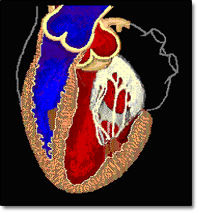
KALP KAPAĞI HASTALIKLARI

Slide 18
KALP KAPAK HASTALIKLARI
MİTRAL STENOZU(Darlığı): Kalbin sol atriumu ve sol atriumu arasında bulunan kapağa Mitral Kapak denir.
Etyoloji:Mitral stenöz,romatazmal hastalıklar,sifiliz,endokardit,konjenital
Belirti ve Bulgular: Darlığın derecesine göre değişir.
Efor dispnesi,Yorgunluk, kuru öksürük, ortopne,ekstremitelerde ısı kaybı,nefes darlığı,basınç hissi,çarpıntı,taşikardi
Dudak, yanak,ve burunda hafif mor renk vardır.
Tanı:Fiziki muayene,Teleradyografi,EKG,EKO (darlığın derecesini belirler),kalp katerterizasyon
Tedavi ve Bakım: Cerrahidir. Antikoagülon tedavi ile cerrahi öncesi ve sonrası emboli riski kontrol edilir. Eğer kronik Kalp Yetmezliği gelişmişse, medikal tedavi uygulanır.

Slide 19
MİTRAL YETMEZLİĞİ
Etyoloji: mitral stenoz,romatizmal hastalıklar endokardit nedeniyle kapakların yıpranması olabilir.
Belirti ve Bulgular: Hastalrda mitral kapak darlığı görülür,Kalpte üfürüm,çarpıntı, Yorgunluk,Göğüs ağrısı, efor dispnesi, nadir akciğer ödemi,hemoptizi,emboli
Tanı: Anamnez,EKG,Teleradyografi, anjiografi
Tedavi ve Bakım: Pulmoner ödemli hastalara Oksijen tedavisi,Diüretik tedavi,cerrahi tedaviye ek olarak sürekli Antikoagülon tedavi

Slide 20
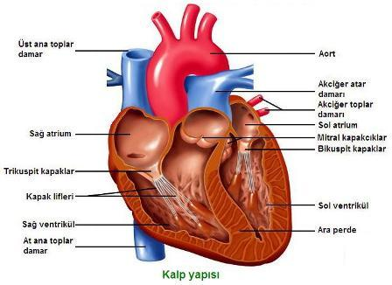
TRİKÜSPİT STENOZU DARLIĞI
Triküspit kapak, sağ atriumla sağ ventrikül arasında bulunarak sağ atriumdan sağ ventriküle geçmesini sağlar.

Slide 21
TRİKÜSPİT STENOZU DARLIĞI: Normalde tamamen açılarak kanın sağ atriumdan sağ ventriküle geçişine izin veren triküspit kapağın, çeşitli nedenlerle daralarak bu geçişe engel oluşturmasıdır.
Etyoloji: Romatizmal hastalıklar,Konjenital, bakteriyal endokardit başlıca nedenlerdir.
Belirti ve Bulgular: Karaciğerin sağ kadranında büyümeye bağlı şikayetler, bacaklarda ödem,bilirubin seviyesinin artması, boyun venleri dilate olmuş, juguler venlerde dolgunlaşma
Tanı: Fiziki muayene,anamnez,teleradyografi,EKG,EKO, Anjiografi
Tedavi: Neden ortadan kaldırılır. Medikal tedavi,asit ve ödemi azaltmak için diüretik tedavi,kesin tedavi cerrahidir.
Komplikasyon: Karaciğer sirozu, emboli,enfeksiyon

Slide 22
TRİKÜSPİT YETMEZLİĞİ: Triküspit, kapağın tam olarak kapanamamasına bağlı olarak kanın sağ ventrikülde göllenmesi.
Etyoloji:Romatizmal endokardit,kapağı tutan kasların fonksiyonel bozukluğu,pulmoner hipertansiyon
Belirti ve Bulgular:
Karaciğerin büyümesi ile sağ üst kadranda ağrı,parmaklarda çomaklaşma,dudaklarda morarma(siyanoz),sarılık,GİS kanamaları,asit ve ödem görülür.
Tanı: Fiziki muayene önemlidir.Boyun venleri dolgundur.Üfürüm sesi alınır,Teleradyografi,kan tetkikleri,EKG,EKO
Tedavi ve Bakım: Cerrahi yeterli soniç vermeyebilir.Nedene yönelik tedavi,neden genelde romatizmal hastalıklardır.ileri derecede kapak değişir suni kapak takılır.

Slide 23
AORT STENOZU(Aort Darlığı): Aort, sol ventrikülden çıkarak tüm vücuda oksijenden zengin kanı dağıtır. Semilunar kapakların (Aort ağzını kapatır) darlığı nedeniyle aorta yeterli kan geçemez kan dağılamaz.
Etyoloji:Romatizmal endokarditte görülür,
Belirti ve Bulgular: Dispne, Senkop, Anjina Pektoris(Kalp kasının yeterli beslenememesi)
Tanı: Fiziki muayene,Doppler,Anjiografi, EKG
Tedavi ve Bakım: Darlığın derecesine göre cerrahi tedavi. Cerrahiden önce Antikoagülon tedavi yapılır.
Kalp kası iltihaplarına karşılık Antibiyotik tedavisi uygulanır.

Slide 24
AORT YETMEZLİĞİ: Aort kapak yetmezliği, aort kapaklarının yeterince kapanamamasıdır. Bu durumlarda sol karıncığın kasılarak aorta atardamarına pompaladığı kanın bir bölümü, kalbin gevşeme döneminde, geriye yeniden sol karıncığa döner. Böylece sol karıncık geri sızmış olan bir miktar kanı sürekli olarak yeniden ileri pompalamak zorunda kalır. Bu ise sol kalbin iş yükünü artırır. İş yükünün artışına paralel olarak da sol kalp büyümek zorunda kalır. Bu ise zamanla kalp yetmezliği oluşmasına sebep olur.
Etyoloji:Romatizmal endokardit,travma, sifiliz, efor dispnesi,Paroksismal dispne, Ortopne,Çarpıntı,Akciğer ödemi,Ten solukluğu, diastolsırasında üfürüm,Arterler de tabanca sesi denilen üfürüm
Tanı:Fiziki bulgular,EKG, Teleradyografi
Tedavi:Cerrahi öncesi ve sonrası penisilin tedavisi amaç; endokarditi önlemektir. Cerrahi sonrası Antikoagülan tedavi

Slide 25
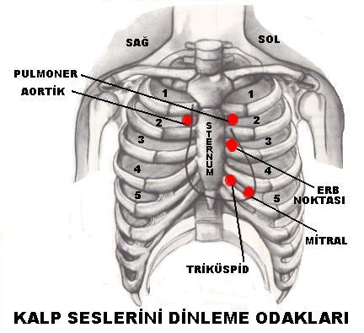

Slide 26
KORONER DAMAR HASTALIKLARI
KORONER SKLEROZ: Koroner damarlar, aort başlangıcından çıkarak tüm kalbe dağılan ve kalp kasının beslenmesini sağlayan damarlardır.
ANJİNO PEKTORİS: Anjino Pektoris, kalp kasının iskemine bağlı olarak göğüste hissedilen ağrı ve rahatsızlık semptomudur.
Anjina sıklıkla sternum altında lokalizedir.Bilekler ve ellere dağılabilir.
Nadiren boyun ve çeneyi tutabilir.Sıkıştırıcı tarzda göğüste basınç hissi uyandıran ağrılardır.

Slide 27
ANJİNO PEKTORİS
Etyoloji: Sigara, ateroskleroz, koroner arter spazmı, yüksek kolesterol ve ileri yaşlar. Hastalar ağrıyı “Göğsüme biri oturmuş gibi ağırlık var “diye tarif ederler. Ağrıyı fazla yemek yemek başlatabilir. Anjina, üzüntü, heyecan ,stres gibi nedenler den ortaya çıkabilir.
Belirti ve Bulgular: Ağrı hareketle geldiği için, hastalar yavaş hareket eder. Ağrı istirahat durumunda geçer
Stres, yorgunluk, heyecan sol kola, boyuna, sırta ve karın üstüne kramp ve ağrı baskı bulunur.
Şiddetli kramplarda hasta, hava açlığı ve ölüm korkusu hisseder.
Komplikasyonları: Miyokard enfarktüsü ve ani ölümler.
Tedavi ve Bakım: Kilolu hastaların zayıflaması, Hipertansiyonun kontrol altına alınması, sigaranın bırakılması, Hastanın istirahati, dil altı nitrogliserin tedavi, oksijen tedavisi

Slide 28
MYOKARD ENFARKTÜSÜ: Miyokardın yeterince beslenememesine bağlı olarak gelişen, miyokart dokusunda zamanla oluşan iskemi ve hücre nekrozuyla seyreden ağır bir hastalık.
Etyoloji:koroner arter tıkanmaları
Belirti ve Bulgular: Göğüs ağrısı tipik belirtidir. Bu ağrı kola, sırta, boyna dağılır ve sternumun arkasında hissedilen sıkıştırıcı bir özellik gösterir.Ağrı uzun süreli ve anjino tarzındadır.
Hastanın yüzü soluktur, teni terlidir ve gri renk veren siyanoz vardır.
Nefes darlığı,kalp atımlarında düzensizlik, ölüm korkusu, ateş,Bulantı, kusma,Baş dönmesi
Komplikasyon: Ani ölümler, aritmi,kalp kasının yırtılması.
Tedavi: nitratlar verilir.Ağrı kontrol altına alınmışsa kardiyoloji bölümüne sevk edilir.Yatak istirahatı,Oksijen tedavisi,Analjezik olarak Morfin verilir. Hasta Monitör ve devamlı EKG kontrolü altında tutulur. Koroner anjiografi,balon anjiografisi,acil by-pass kritik durumlarda

Slide 29
KORPULMONALE: Akciğerlerin ve akciğer atardamarlarının hastalığı sonucu oluşan kalp hastalığıdır.
KONJENİTAL KALP HASTALIKLARI:
Fetüsün genetik olarak gelişme bozukluğunda veya gebelik döneminde geçirilen hastalık anne karnındaki gelişimi sırasında kalpte ve büyük damarlarda meydana gelen defektler ve anomaliler dir.
Hipertansiyon: Arteriyel sistemdeki kan basıncına Tansiyon adı verilir.
Sistolik Basınç: Kalbin ventriküllerin kasılmasıyla kanın arter duvarında oluşturduğu basınca denir.
Diastol Basınç: Kanın kalbe dönüşü sırasında ventriküller gevşer, bu gevşeme anında arterlerde meydana gelen basınç tır. Normal Tansiyon: 120/80mm/Hg’dir. 140/90mm/Hg üzeri Hipertansiyon olarak değerlendirilir.

Slide 30
HİPERTANSİYON
Etyoloji:Yaşın 40 yaşın üzerinde olması
Erkeklerde kadınlara oranla daha fazla görülmesi
Kalıtım,Şişmanlık, stres, sigara ve alkol, Fazla tuz alımı
Belirti ve Bulgular: Baş ağrısı, Kulak çınlaması, Vertigo, Epistaksis, Çarpıntı, Dispne, Ortopne, Mental bozukluk, Dalgınlık,nokturi
KOMPLİKASYONLAR:Damarsal bozukluk, kalpte atrofi, gözde ödem, kanama, körlük, böbrek yetmezliği, atak
TEDAVİ:Tedavisi hayat boyudur. Düzenli ağır olmayan egzersizler, Sigara ve alkolün bırakılması, Vücuttaki yağ oranının azaltma, Tuz alımını kısıtlama, K,Mg,Ca alımları düzenlenir,Stersten uzak durulur.İlaç tedavisi

Slide 31
PERİFERİK DAMAR HASTALIKLARI
1.ARTERİOSKLEROZ(ASO):Büyük ve geniş çaplı arterlerin esnekliğinin kaybolması, kalınlaşması,arter lümeninin daralmasıdır. Alt ekstremitelerde görülen tıkayıcı hastalıklar arasında en sık görülenidir.
2.TROMBOANJİTİS OBLİTERANS (Buerger Hastalığı): Ekstremitelerde küçük ve orta çapta arter ile venlerin tutarak zamanla damarların tıkanması.
3.RAYNAUD HASTALIĞI: Parmaklarda arterlerin vazokonstrüksiyonu ile oluşan soğukluk, siyanoz ve ağrı ile karakterize bir hastalık.

Slide 32
PERİFERİK DAMAR HASTALIKLARI
4.VARİSLER: Venler kanı kalbe getiren damarlardır. Bu damarların bacaklarda yüzeysel genişlemesi, uzaması, büklümlü görünmesine denir.
5.TROMBOFLEBİT: Yüzeysel venlerde trombozisle beraber inflamasyon gelişmesidir.
6-FLEBOTROMBOZ: Ven içinde pıhtının ven duvarına zayıf bir şekilde tutunması demektir.
7-ENDARERİTLER: Arter duvarının iç tabakasının inflamasyonudur.

Slide 33


KALP VE DAMAR HASTALIKLARINDA GENEL TEDAVİ YÖNTEMLERİ
Hastaya hastalığının risk faktörlerini anlatmak
Hastaya Tuzdan kısıtlı diyet vermek
Düzenli egzersiz yapmasını sağlamak
Hastanın kilo kontrolünü sağlamak
Sigara, alkol ve madde bağımlısı iseler bırakmaları
Diyabetli iseler kontrol altına alınması
Kolesterol kontrolü yapılmalı
Hipertansiyonlu hastalarda Tansiyon
kontrol altına alınmalıdır.
Uygun ilaç tedavisi verilir.

Slide 34
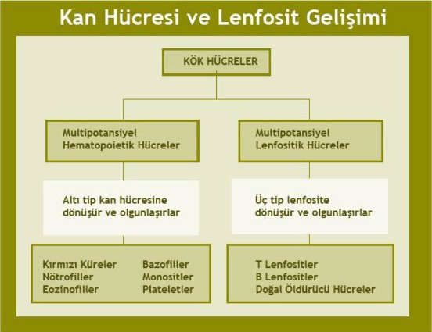

Slide 35
LÖSEMİLER
Lösemi, kanda bulunan beyaz kan hücrelerinin kontrolsüz bir biçimde çoğalması ve normal fonksiyonlarını yapamaması ile ortaya çıkan bir kanser türüdür.
Çocukluk yaş grubunda daha sık görülür.
Bu yaş grubunda erken tanı ile hastalık küratif olabilmektedir.

Slide 36
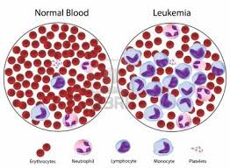
LÖSEMİYE NEDEN OLAN ETKENLER
Kimyasal maddeler.
Gıdalardaki katkı maddeleri.
Kullanılan ilaçlar.
Radyasyona maruz kalma.
Zehirli gazlar.

Slide 37
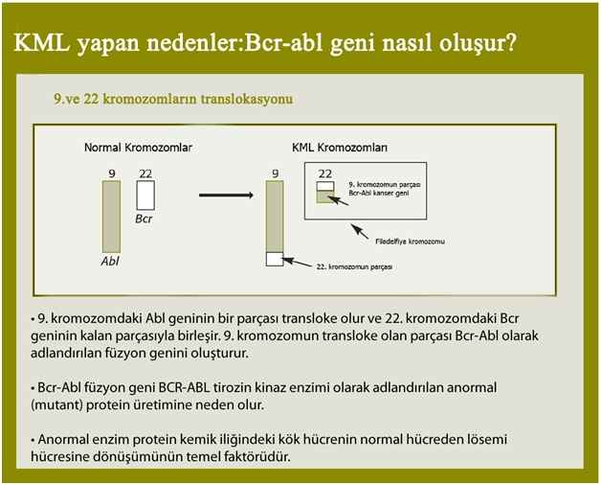

Slide 38


Slide 39
LENFOMALAR
Lenfoma, bağışıklık sisteminin parçalarından biri olan lenfatik sistemden köken alan kanserleri anlatan genel bir terimdir.
Lenfomalar; lenf bezi kanseri olarak bilinirler ancak organlarda da lenf bezini tutmadan hastalık ortaya çıkarabilir.
Lenfomaların birçok farklı alt tipi olmasına rağmen temel olarak iki tipi vardır:
Hodgkin lenfoma (Hodgkin hastalığı)
  Non-Hodgkin lenfoma (veya Hodgkin lenfoma dışındaki tüm lenfomalar)

Slide 40
LENFOMALAR
Lenfoma, bağışıklık sisteminin parçalarından biri olan lenfatik sistemden köken alan kanserleri anlatan genel bir terimdir.
Lenfomalar; lenf bezi kanseri olarak bilinirler ancak organlarda da lenf bezini tutmadan hastalık ortaya çıkarabilir.
Lenfomaların birçok farklı alt tipi olmasına rağmen temel olarak iki tipi vardır:
Hodgkin lenfoma (Hodgkin hastalığı)
  Non-Hodgkin lenfoma (veya Hodgkin lenfoma dışındaki tüm lenfomalar)

Slide 41
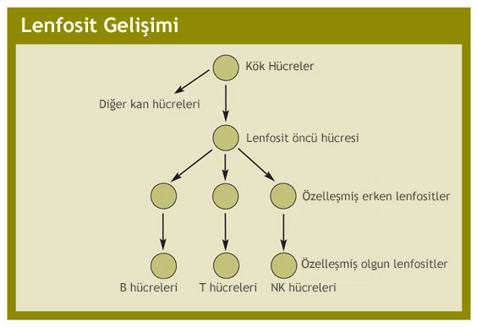

Slide 42
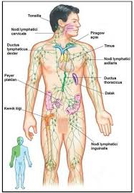
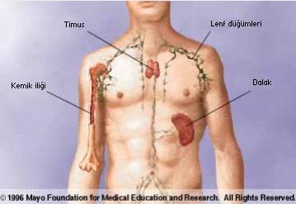

Slide 43
